Slide 1
Föräldramöte - Team 14
2024-03-15
Välkomna!

Slide 2
Agenda
Laget
Ansvarsområden/roller inom laget
Utrustning
Träningar
Sparbankscupen Ulricehamn
Påsklovscamp & KM
A-lag matcher (maskotar, insläpp, grillning/våfflor)
Cafébemanning
Säsongsavslutning
Frågor

Slide 3
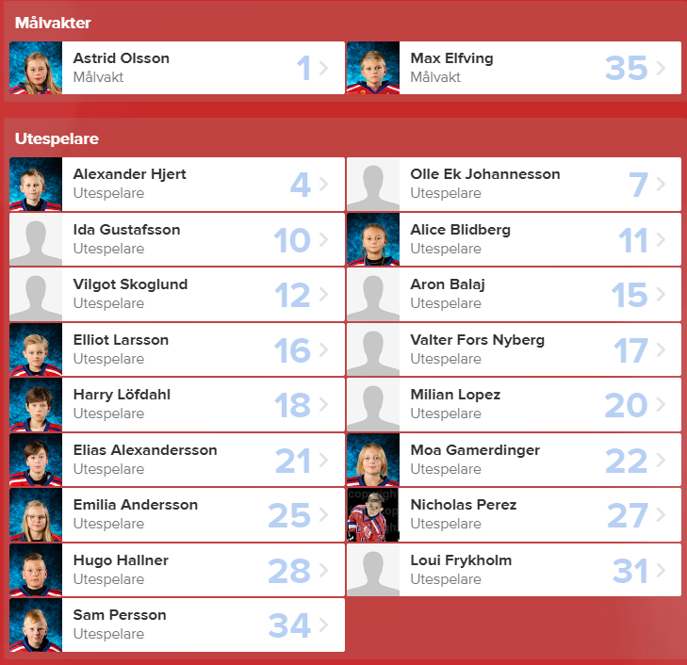
Laget
Lerums BK Team 14 | laget.se
Instagram:
lbk.2014

Slide 4
Ansvarsområden/roller inom laget
Lagledare
- Annika Perez
- (Cristoffer Hjert)
Tränare
- Peter Olsson
- Christian Gamerdinger
- Joakim Elfving
Materialförvaltare
- Andreas Hallner
- Richard Niklasson
Ekonomi
- Annika Perez
Caféansvarig
- Jessica Andersson
Cupgeneral
- Sandra Blidberg
Sekretariatansvarig
-

Slide 5
Ansvarsområden/roller inom laget
Vi har alla föräldrar och ledare ett ansvar att se till samt skapa förutsättningar för att få barnen att trivas och ha roligt när vi träffas!
Lagledare:
- Förmedla alla information om träningar, matcher och aktiviteter mm
- Filter mellan LBK-Tränare-Föräldrar
- Kontakt med motståndarlag
Tränare:
- Hålla i träningar/matcher
- Laguttagningar vid matcher/cuper
- Diskussion med tränare i andra lag vid träningar/matcher för barnen upp eller ner i årskullarna
Materialförvaltare:
- Hjälpa tränarna och barnen med tröjor, utrustning och materiel mm.
- Ansvarar för förrådet
Ekonomi, Caféansvarig, Cupgeneral, Sekretariatansvarig:
- Planering, schemaläggning, uppföljning.

Slide 6
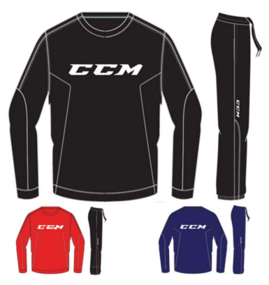
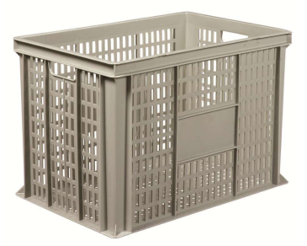
Utrustning
Vid köp av ny utrustning av föräldrar, ledare eller spelare gäller färgerna nedan för LBK. Helst av det märke Lerums BK har avtal med; CCM.
• Blå hjälm
• Blå byxor
• Röda handskar
• Röda damasker
• Overaller?
• Förvaringsbackar?
Har ni frågor kring utrustning i övrigt är ni välkomna att fråga någon av materialförvaltarna, tränarna och lagledarna!

Slide 7
Träningar
Samträning med Team15 säsongen 2023/2024
Samträning med Team13 säsongen 2024/2025 (start w13)
Träning ca 2-3 dagar per vecka. Vanligtvis ons & fre.
Kallelser skickas ut så snart is schemat är klart (kan variera vecka för vecka).
Svara på kallelser så snart ni kan.
Mål att barnen ska vara ombytta och klara 10min innan träningsstart.
Bra om föräldrar/syskon kan hålla sig utanför omklädningsrummen så gott det går.
Team 14 denna säsong:
D-ungdom (D1)
U10
Team 14 nästa säsong:
C-ungdom (C2)
U11

Slide 8
Sparbankscupen Ulricehamn, 24/3
Cupen spelas i 2 ishallar på det fina friluftsområdet Lassalyckan Ulricehamn. Vi spelar minst 5 st matcher, antal beroende på hur många lag det blir. Matchtid 2 x 10 min rullande tid med flygande byten. Vi kommer att ha med 2 lag från Lerum. Första matchen startar ca 9:00. Tiden för cupen kommer att uppdateras när vi har fått spelschema. Anmälningsavgiften tas från lagkassan. Deltagaravgift 300 kr/barn. Det ingår enklare frukost, lunch samt mellanmål. Deltagaravgiften betalas till lagkassan senast 9/3. Swish: 123 563 49 36. Ev mat allergier meddelas till Annika Perez senast 9/3. Korv, enklare lunchmat, fika, kaffe, godis, kommer att under hela dagen att serveras i vårt fik ”Hyllan” eller från kiosken i ishallen.
Att tänka på vid cuper/matcher:
- Ta med gympaskor för uppvärmning
- Inga föräldrar i omklädningsrummen.
- Inga mobiler eller godis

Slide 9
Påsklovscamp & KM
Påsklovscamp:
Påsklovscamp v14 torsdag 4 april och fredag 5 april (vi tillhör C ungdom denna camp)
• Anmälan kommer att ske via länken nedan https://camp.laget.se/LerumsBK/Pasklovscampen-torsdag-och-fredag-vecka-14 där man själv fyller i sina uppgifter senast den 31 mars
• Betalning sker senast 1 april till respektive lags konto, Märk betalningen med spelarens namn. Betalning innebär bekräftad anmälan d v s ingen betalning = ingen anmälan. Deltagaravgift: 1250kr/utespelare och 600 kr/målvakt
Vid sjukdom återbetalas anmälningsavgiften.
•Schema för dagarna publiceras www.laget.se/lerumsbk Alla deltagare skall varje dag ha ätit en rejäl frukost före ankomst. Samtliga grupper kommer att få 2 ispass på torsdagen med Per Fernhall, samt ett pass med Marcus Lundell PT som kör fysen med ungdomarna på torsdag samt för D och C ungdom på fredag. På torsdagen kommer alla även få vara på grepp och testa på klättring.
Det kommer vara 2 ispass per grupp på fredagen ett av passen kommer att ledas av Mattias Hadders, där det komma läggas stor vikt på skridskoåkningen, På fredagen kommer även Victor Kembel hit och kör föreläsning för grupperna, med fullt fokus för att skapa god stämning i och utanför isen för nästa generations ishockeyspelare Magnus Olsson kommer även komma och köra MV pass på fredag morgon för barn födda 2014,2013,2012,2011,2009 och 2008. Kommer även att vara 1 pass MV träning på torsdag. Ett mål mat kommer att serveras per dag samt mellanmål. Schemat kommer publiceras ca 1 vecka innan campen drar igång. För frågor och information kontakta: Sofia 0767-853100 eller lerumsbk@lerumsbk.nu
KM:
Lördagen 27/4 avslutas säsongen med ett KM för alla lag. Mer info kommer.
Lagkonto (swish):
123-563 49 36

Slide 10
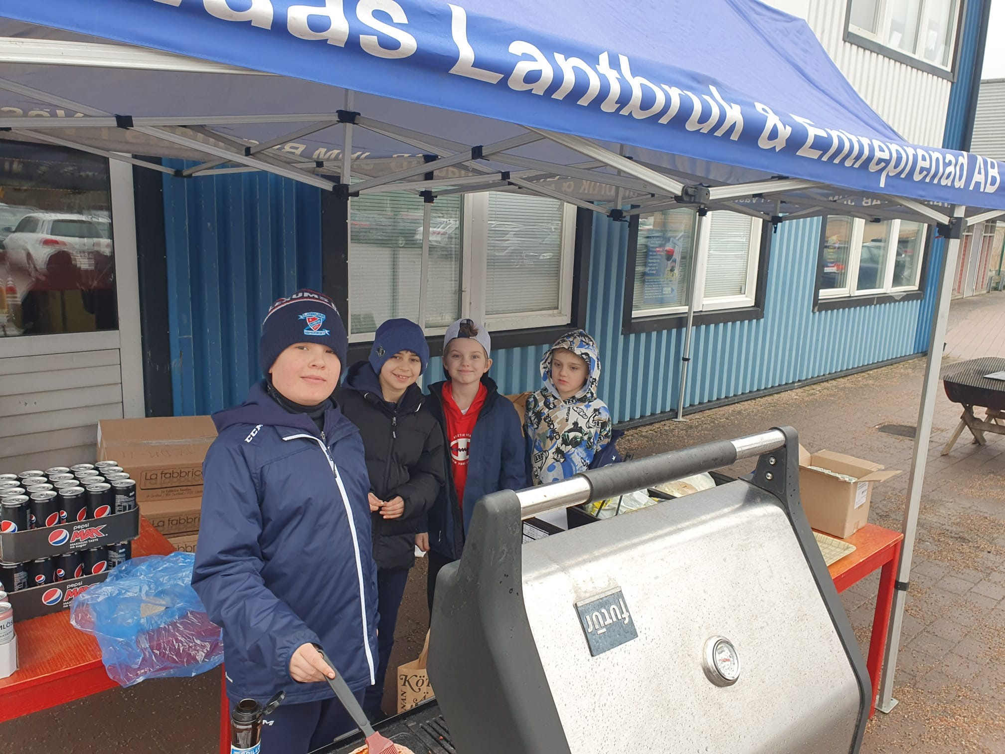
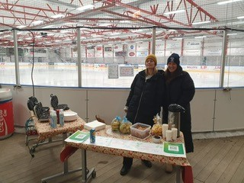
A-lag matcher – maskotar/insläpp
Onsdag 13/3, matchstart 19:00
Söndag 17/3, matchstart 16:00
Fredag 22/3, matchstart 19:00
Dessa tillfällen har vi möjlighet att sälja våfflor/hamburgare för att få in pengar till lagkassan.

Slide 11
Cafébemanning
Alla lag i LBK hjälps åt att bemanna Caféet under säsongen!
Allt inköp till Caféet hanteras centralt.
Team 14 bemannar Caféet veckovis vid 5 st veckor/tillfällen.
- Jourlista finns med personer om man vill ”köpa” sig fri om någon i listan har möjlighet ta ens tid.
- Alla har ett egenansvar att sin schemalagda tid bemannas. Om vi missar någon tid fakturerar LBK en straff avgift på 750 kr till laget.
På vår lagsida finns all information om Caféet under ”Dokument”
- Bemanningsschema
- Info gällande öppning och stängning av Caféet
- Jourlista

Slide 12
Säsongsavlutning
- Pizza tillsammans med Team 15.
- Datum: Fredag 22/3

Slide 13
Frågor!

